Slide 1
‘Toerusten en Innoveren’:
Naar een toekomstbestendig bestel van onderwijs en arbeidsmarkt
Marc van der Meer
ReflecT, Tilburg Law School
SER Brabant
EVP-meeting, Vanderlande
Veghel, 12 oktober 2017

Slide 4
Urgentie
Mismatch arbeidsmarkt
Onomkeerbare trends: digitalisering, robotisering, technologisering, big data
Traditionele beroepen veranderen of verdwijnen
Ontgroening en vergrijzing
Eisen aan burgers die niet altijd zelfredzaam zijn
Er is een actieagenda nodig in Brabant.

Slide 5
Probleemstelling
Welke strategie dient de komende 4 tot 8 jaar (2017-2021-2025) bewandeld te worden om een evenwichtige, kwalitatief hoogstaande en duurzame (en daarmee toekomstbestendige) sociaaleconomische structuur en arbeidsmarkt te realiseren in de provincie Noord-Brabant?
Naar een Brabants akkoord c.q. regiodeals?

Slide 6
Missie
Het uitgangspunt:
Er is behoefte aan samenhangend
sociaal,
economisch en
onderwijsbeleid,
op grond van de veronderstelling dat door de veranderingen in de economie naast innovaties in de productiestructuur ook aanpassingen in de onderwijs en sociale agenda nodig zijn.
Kern: toerusting en innovatie.

Slide 7
Wat betekenen deze opgaven voor korte en lange termijn?
- Meer dan productiviteit alleen, ook vitaliteit, veerkracht, weerbaarheid en wendbaarheid voor werkgever en werknemer
- Verschuiving binnen de economische orde: technologische en sociale innovatie
- Ombuiging naar versterkte maatschappelijke participatie, een gezekerde mobiliteit voor werkgever en werknemer en een positieve leercultuur op alle niveaus

Slide 8
Toerusten en innoveren veronderstelt wisselwerking tussen domeinen
Arbeidsmarkt
Huishoudens
Onderwijs

Slide 9
Coordinatiemechanismen
1. de markt
2. instituties
3. internationaal

Slide 10
3. Ervaringen uit de praktijk
Filmpje expertmeetings: https://www.brabantadvies.com/nieuws/nieuws-2017/toekomstperspectief-onderwijs-en-arbeidsmarkt/
Speerpunten voor Brabant
Versterkte participatie
Positief leerklimaat
C. Gezekerde mobiliteit

Slide 11
Oproep: samen zorgen voor draagvlak
Zes mogelijke innovaties c.q.haalbare vernieuwingen
die verder uitgewerkt moeten worden.
We nodigen partijen uit om daar een concrete
bijdrage aan te leveren:
Aanleveren van goede ideeën en voorbeelden die navolging verdienen.
Daarna afspraken maken om te komen tot regiodeals.

Slide 12
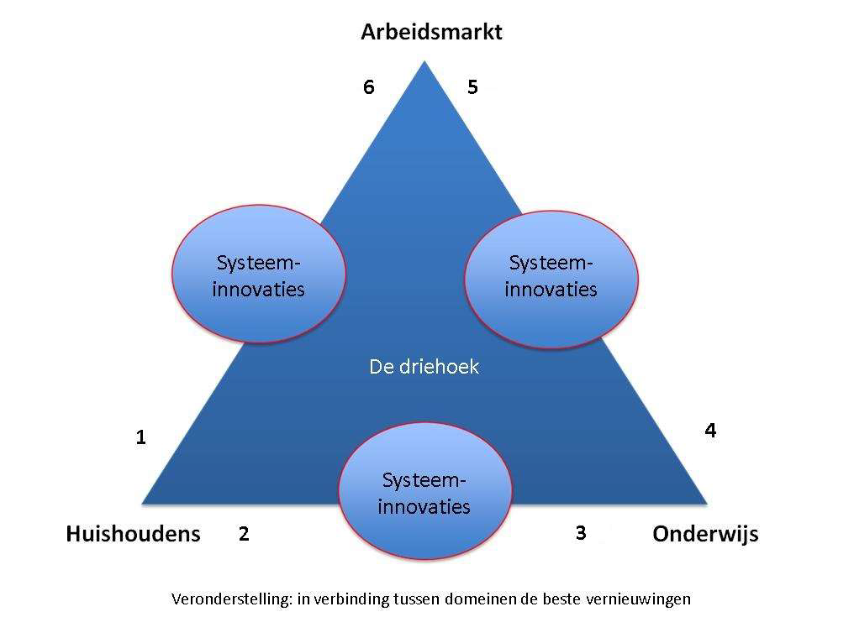
Oplossingsrichtingen: 6 innovaties

Slide 13
Oplossingsrichtingen (1)
- Loopbaan APK
Talentenscan

Slide 14
Oplossingsrichtingen(2)
Specifieke doelgroepen een perspectiefjaar bieden (Sw ‘ers, NUGérs, vluchtelingen etc.)
Samenwerking met leren en werken
Doorlopende leerlijn ontwikkelen
Inkomenssuppletie

Slide 15
Oplossingsrichtingen (3)
3.Herwaardering Praktijk Onderwijs en vmbo-onderwijs
LOB
Nieuwe vakken
Samenwerking met gemeenten
Benutten lokale infrastructuur

Slide 16
Oplossingsrichtingen (4)
4.Flexibel en modulair deeltijdonderwijs (mbo,hbo)
Modulair onderwijs
Persoonlijk budget gerelateerd aan DIGID
Associate degree
Multilevel opleiden
Koppeling vmbo en mbo 3

Slide 17
Oplossingsrichtingen:
5. Hybride combinaties van leren en werken
Opleiden uit stageperiode
Bevorderen hybride opleidingen
Kennisuitwisseling docenten en werknemers
Afstemmen met bedrijfscyclus
Centra voor vakopleidingen

Slide 18
4. Oplossingsrichtingen
6. Regionale fondsen voor (inter) sectorale mobiliteit
Personeel in Transitie (PIT)
Bewustwordingcampagnes
Toegankelijke financiering scholing
Werken met rolmodellen

Slide 19
5. Een open proces voor meer draagvlak
SER 7 september
Pact 28 september
12 oktober conferentie EU fractie
Bilateraal met sleutelpartijen (onderwijs, BZW etc.)
In oktober SER (en andere raden)
Arbeidsmarktconferentie - 22 november
Hoe verzamelen we commitment?
Goede voorbeelden?

Slide 20
Suggesties?
Dank voor uw aandacht!
Marc.vandermeer@uvt.nl
06 12 69 09 22

